Slide 1
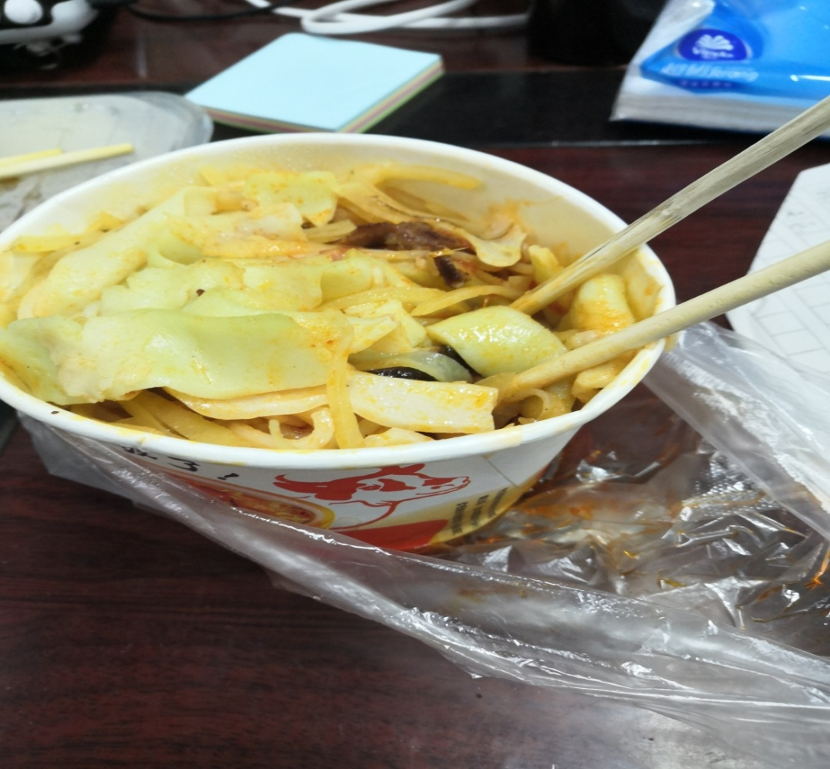
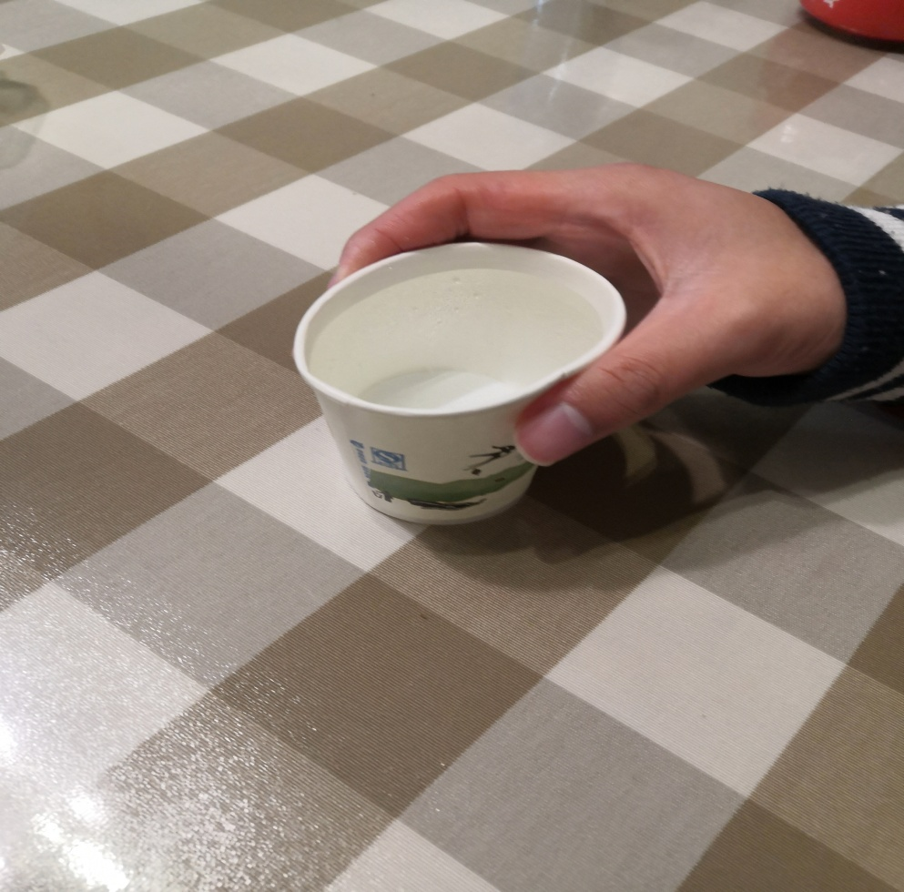
不耐用

Slide 2
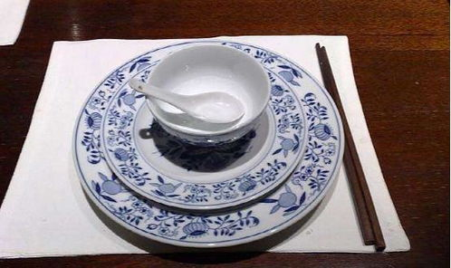
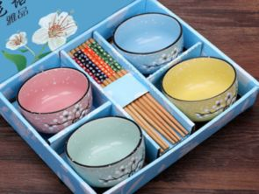
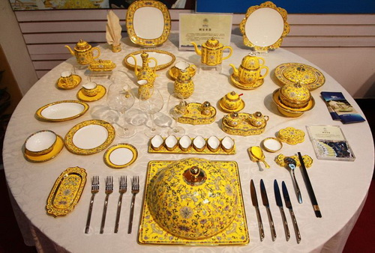
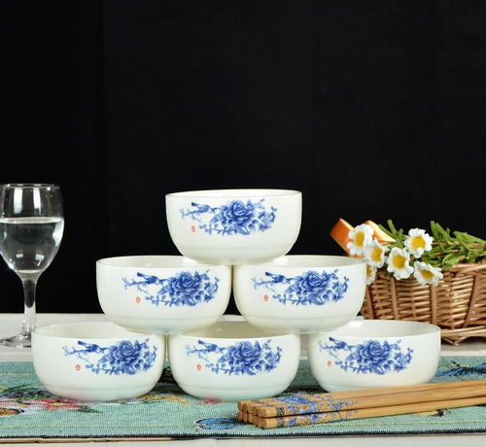
有品质

Slide 3
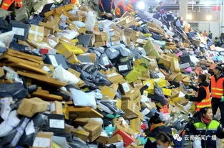
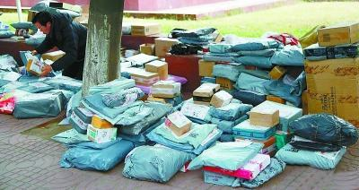
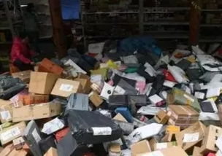
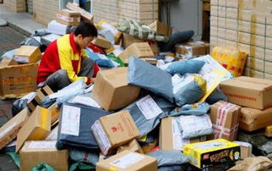
包装胶带的使用量大约可以绕地球1077圈

Slide 4
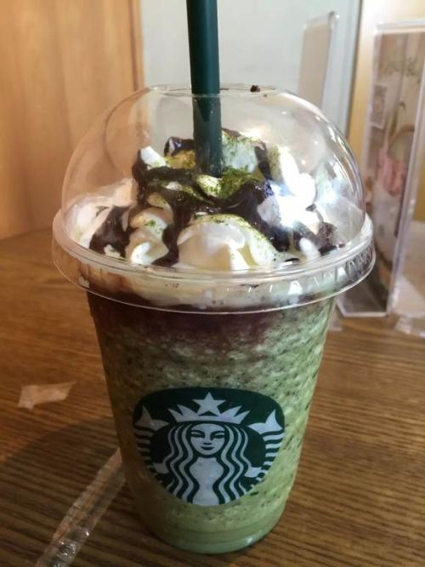
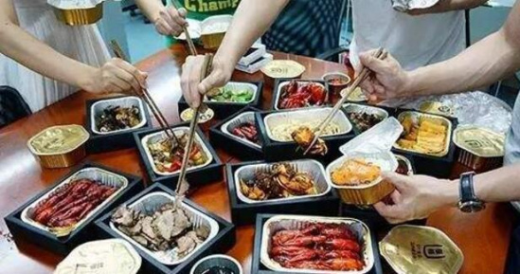
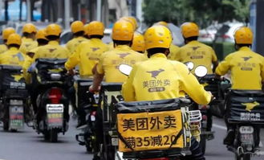
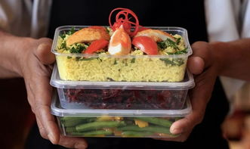
1天派送外卖约2千万份

Slide 6
记录人:张黎 统计时间: 1月18日--24日 家庭人口: 3人
日期 | 一次性方便袋的用途及用量 |  |  | 合计 数量
 | 早上 | 中午 | 晚上
11.18 星期一 | 打早点2个 | 外卖1个 | 买菜2个 | 5
11.19 星期二 | 打包早点2个 | 外卖1个 | 买菜3个 | 6
11.20 星期三 | 打包早点2个 | 外卖1个 | 买菜3个 | 6
11.21 星期四 | 打包早点2个 | 外卖1个 | 买菜3个 | 6
11.22 星期五 | 打包早点2个 | 外卖1个 | 买水果2个 买菜3个 | 8
11.23 星期六 | 打包早点6个 | 买菜5个 | 超市2个 | 13
 |  | 合计：56个

Slide 7
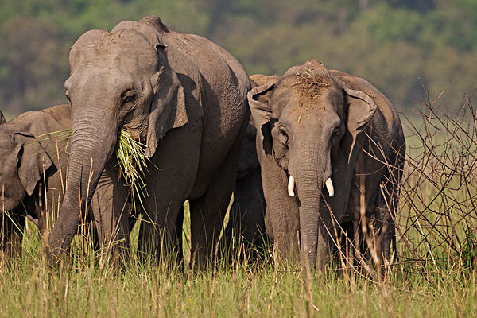
400万吨
67万头

Slide 8
260亿双木筷大约需要200万立方米木材

Slide 9
鲸
塑料袋每年估计会葬送数百万只海洋动物

Slide 11
